Slide 1

Université de Mostaganem — Dr. Madani BELACEL
COURS TIC 07 - TD
TD TIC 07 — Introduction à Internet
Module TIC · Licence 1
Dr. BELACEL Madani Université de Mostaganem madani.belacel@univ-mosta.dz

Slide 2
Plan du cours
1. Exercice 1 — Définition et acronymes
2. Exercice 2 — Internet vs Web
3. Exercice 3 — Connexion à Internet
4. Exercice 4 — Adresse IP
5. Exercice 5 — Usages et sécurité
Université de Mostaganem — Dr. Madani BELACEL

Slide 3
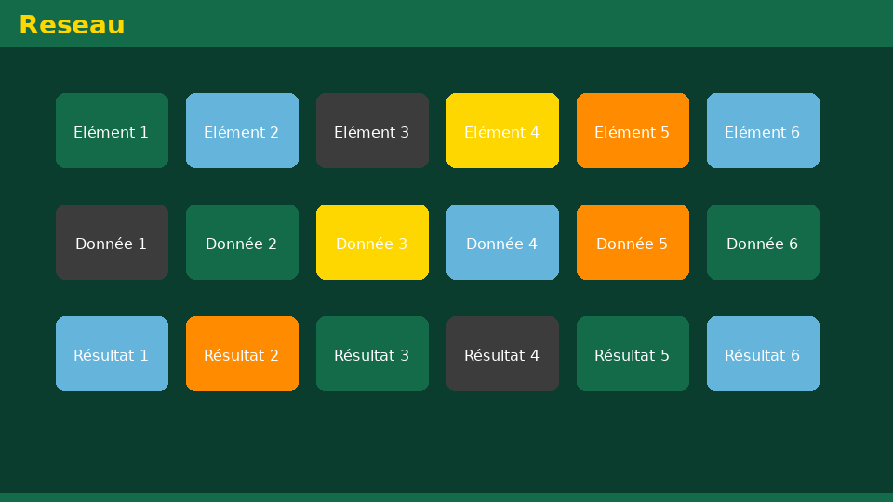
Exercice 1 — Définition et acronymes
• Énoncé :Définir Internet en une phrase et expliquer la signification de TCP/IP.
• Corrigé détaillé :- Internet = réseau mondial interconnectant des réseaux locaux/régionaux/internationaux. - TCP = Transmission Control Protocol (fiabilité de transmission). - IP = Internet Protocol (adressage et routage des paquets).
🎯 Intérêt pratique : Comprendre la définition des TIC vous aide à parler le même langage que vos futurs collègues enseignants.
Université de Mostaganem — Dr. Madani BELACEL

Slide 4
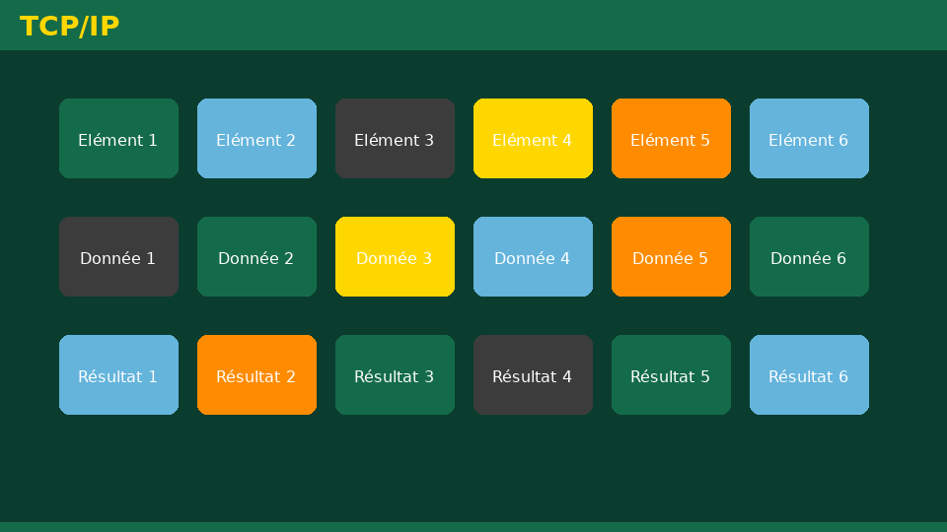
Exercice 2 — Internet vs Web
• Énoncé :Pour chaque élément, indiquer s'il relève d'Internet, du Web, ou des deux : navigateur Chrome, câble fibre, page HTML, protocole HTTP, routeur.
• Corrigé détaillé :- Chrome : Web (client) + Internet (infrastructure). - Fibre : Internet. - Page HTML : Web. - HTTP : Web (service sur Internet). - Routeur : Internet.
🎯 Intérêt pratique : Internet est votre principale source de ressources pédagogiques et de recherche documentaire.
Université de Mostaganem — Dr. Madani BELACEL

Slide 5

Exercice 3 — Connexion à Internet
• Énoncé :Décrire les étapes pour connecter un portable au Wi-Fi du campus.
• Corrigé détaillé :1. Activer le Wi-Fi (icône barre des tâches). 2. Sélectionner le réseau institutionnel. 3. S'authentifier (identifiants universitaires). 4. Vérifier l'accès (ouvrir un site ou Moodle). 5. Verrouiller la session en quittant la salle (Windows+L).
🎯 Intérêt pratique : Internet est votre principale source de ressources pédagogiques et de recherche documentaire.
Université de Mostaganem — Dr. Madani BELACEL

Slide 6

Exercice 4 — Adresse IP
• Énoncé :Quelle est la différence entre IPv4 et le rôle du DHCP ? Donner un exemple d'adresse IP.
• Corrigé détaillé :- IPv4 : format 4 octets décimaux (ex.192.168.1.10), identifiant unique sur le réseau. - DHCP : attribue automatiquement IP, masque et passerelle au poste client. - Sans DHCP, configuration manuelle nécessaire.
🎯 Intérêt pratique : Cette compétence vous servira dans votre vie universitaire et professionnelle.
Université de Mostaganem — Dr. Madani BELACEL

Slide 7

Exercice 5 — Usages et sécurité
• Énoncé :Citer trois usages académiques d'Internet et deux précautions de sécurité sur réseau public.
• Corrigé détaillé :- Usages : Moodle, bibliothèque numérique, visioconférence, dépôt de devoirs. - Sécurité : éviter transactions sensibles ; utiliser HTTPS ; ne pas partager mots de passe ; VPN si disponible.
🎯 Intérêt pratique : Protéger vos données personnelles et académiques est une responsabilité numérique essentielle.
Université de Mostaganem — Dr. Madani BELACEL

Slide 8

Application concrète
• Appliquez ces concepts dans vos travaux
• Pratiquez lors des TD
Intérêt pratique pour vous Cette compétence vous servira dans votre vie universitaire et professionnelle.
Université de Mostaganem — Dr. Madani BELACEL

Slide 9

Application concrète
• Appliquez ces concepts dans vos travaux
• Pratiquez lors des TD
Intérêt pratique pour vous Cette compétence vous servira dans votre vie universitaire et professionnelle.
Université de Mostaganem — Dr. Madani BELACEL

Slide 10

Application concrète
• Appliquez ces concepts dans vos travaux
• Pratiquez lors des TD
Intérêt pratique pour vous Cette compétence vous servira dans votre vie universitaire et professionnelle.
Université de Mostaganem — Dr. Madani BELACEL

Slide 11

Application concrète
• Appliquez ces concepts dans vos travaux
• Pratiquez lors des TD
Intérêt pratique pour vous Cette compétence vous servira dans votre vie universitaire et professionnelle.
Université de Mostaganem — Dr. Madani BELACEL

Slide 12

Application concrète
• Appliquez ces concepts dans vos travaux
• Pratiquez lors des TD
Intérêt pratique pour vous Cette compétence vous servira dans votre vie universitaire et professionnelle.
Université de Mostaganem — Dr. Madani BELACEL

Slide 13

Application concrète
• Appliquez ces concepts dans vos travaux
• Pratiquez lors des TD
Intérêt pratique pour vous Cette compétence vous servira dans votre vie universitaire et professionnelle.
Université de Mostaganem — Dr. Madani BELACEL

Slide 14

Synthèse : Intérêt pratique global
• Exercice 1 — Définition et acronymes
• Exercice 2 — Internet vs Web
• Exercice 3 — Connexion à Internet
• Exercice 4 — Adresse IP
• Exercice 5 — Usages et sécurité
Intérêt pratique pour vous Ensemble, ces compétences numériques vous permettent de travailler efficacement, communiquer professionnellement et résoudre les problèmes courants de la vie universitaire.
Université de Mostaganem — Dr. Madani BELACEL

Slide 15
Université de Mostaganem — Dr. Madani BELACEL
Conclusion
• Exercice 1 — Définition et acronymes
• Exercice 2 — Internet vs Web
• Exercice 3 — Connexion à Internet
• Exercice 4 — Adresse IP
• Exercice 5 — Usages et sécurité
Dr. BELACEL Madani Université de Mostaganem madani.belacel@univ-mosta.dz

Slide 16
Références et ressources
• Programme national TIC - Ministère
• UIT - Définitions TIC
• UNESCO - Compétences numériques
• Guide Moodle Univ-Mosta
Université de Mostaganem — Dr. Madani BELACEL

